Slide 1
MEDIA MENGAJAR
Pendidikan Pancasila
UNTUK SD/MI KELAS V

Slide 2
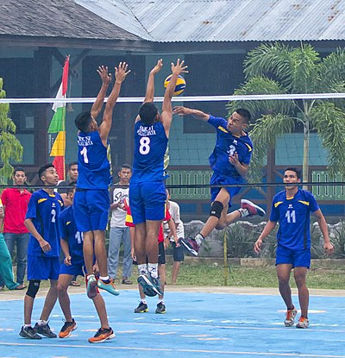
BAB 4
PERSATUAN DAN KESATUAN DI LINGKUP WILAYAH KABUPATEN DAN KOTA
TUJUAN PEMBELAJARAN:
Menjelaskan makna persatuan dan kesatuan.
Menjelaskan tata cara berperilaku di lingkup wilayah kabupaten dan kota.
Menjelaskan kerja sama yang dapat dilakukan antara pemerintah dan masyarakat di lingkup wilayah kabupaten dan kota.
Menerapkan kerja sama dengan pemerintah daerah di lingkup wilayah kabupaten dan kota.
Sumber: www.commons.wikimedia.org

Slide 3
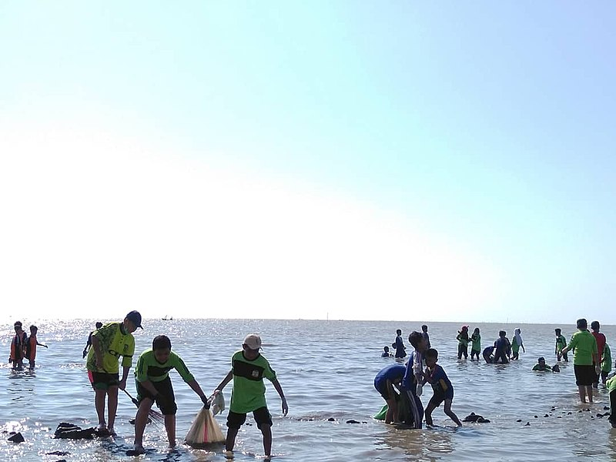
A. Persatuan dan Kesatuan
Persatuan dan kesatuan adalah kondisi tetap satu, walaupun memiliki banyak perbedaan.
Sumber: www.commons.wikimedia.org
Bangsa Indonesia tidak menjadikan keragaman sebagai alasan untuk terpecah belah.
Bangsa kita justru gemar bergotong royong.
Karena itulah, bangsa Indonesia dapat hidup rukun di dalam keragaman.
Bersama-sama membersihkan lingkungan pantai.

Slide 4
B. Tata Cara Berperilaku di Lingkup Wilayah Kabupaten dan kota
Perbandingan kehidupan di wilayah kabupaten dan kota.
Kabupaten
Masyarakatnya banyak yang bekerja di sektor agraris.
Kepadatan penduduknya tidak terlalu tinggi.
Wilayahnya lebih luas daripada kota.
Fasilitas umumnya tidak terlalu memadai.
Proses pemerataan pembangunan lebih sulit dibanding kota.
Kota
Masyarakatnya banyak yang bekerja di perdagangan dan jasa.
Kepadatan penduduknya cukup tinggi.
Wilayahnya lebih sempit daripada kabupaten.
Fasilitas umumnya lebih memadai dari kabupaten.
Proses pemerataan pembangunan lebih mudah dari kabupaten.

Slide 5
Tata cara berperilaku di lingkungan kabupaten dan kota.
Menjaga fasilitas umum yang disediakan oleh pemerintah kabupaten dan kota.
Ikut serta dalam upaya memperindah wilayah kabupaten dan kota.
Ikut serta dalam berbagai kegiatan yang dilaksanakan oleh pemerintah kabupaten dan kota.
Mendukung upaya pemerintah kabupaten dan kota untuk mengembangkan sektor pariwisata.
Bermain sesuai tempatnya dan tidak mengganggu ketertiban umum.

Slide 6
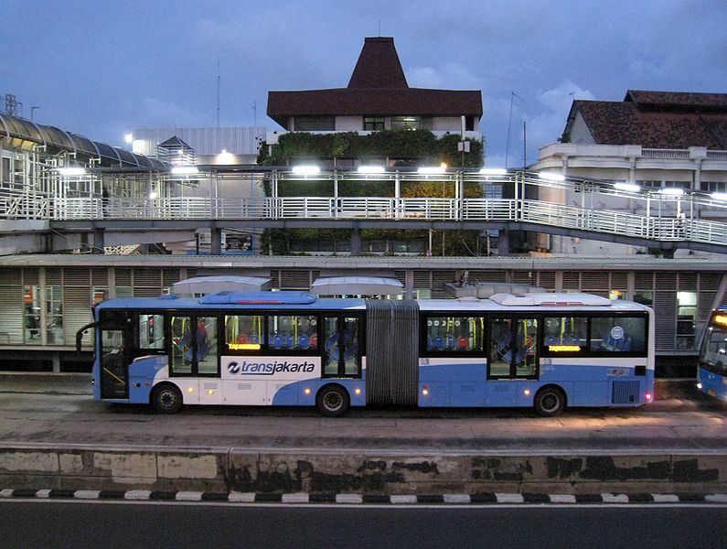
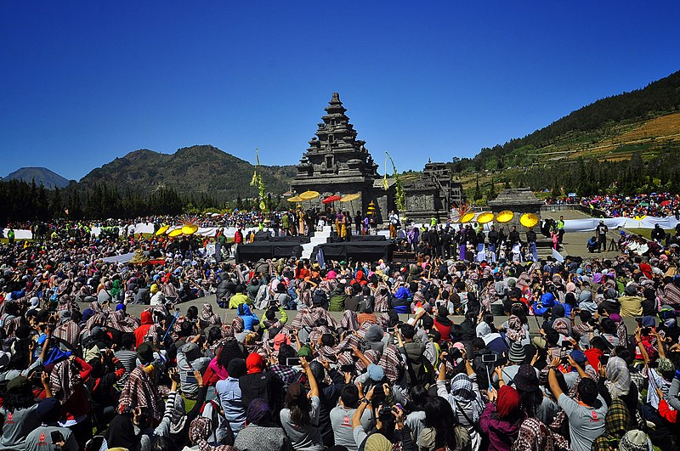
Contoh fasilitas dan kegiatan yang dibuat oleh pemerintah kabupaten dan kota.
Sumber: www.commons.wikimedia.org
Pemerintah kota menyediakan fasilitas transportasi umum yang cukup memadai.
Festival Budaya Dieng diadakan setiap tahun oleh pemerintah kabupaten untuk menarik wisatawan.

Slide 7
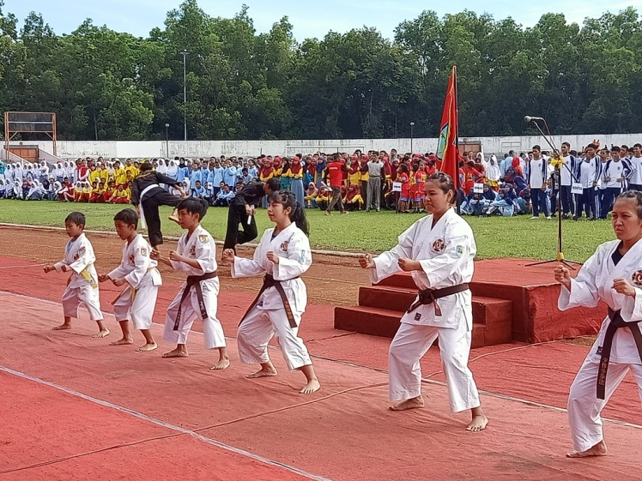
C. Kerja Sama Pemerintah dan Masyarakat di Lingkup Wilayah Kabupaten dan kota
Mengikuti Pekan Olahraga Pelajar Daerah
(POPDA).
Pencak silat adalah salah satu olahraga yang dipertandingkan dalam POPDA.

Slide 8
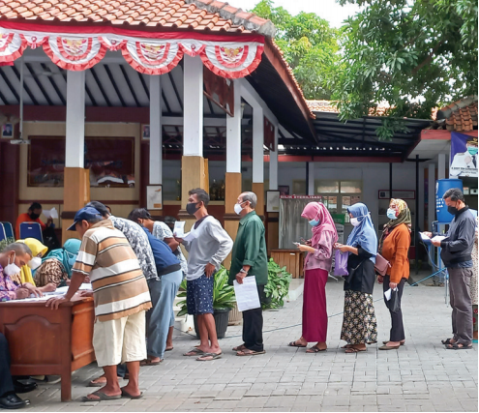
Mematuhi aturan di kantor pemerintahan kabupaten/kota.
Sumber: www.shutterstock.com
Mengantre dengan tertib merupakan sikap mematuhi aturan di kantor pemerintah.

Slide 9
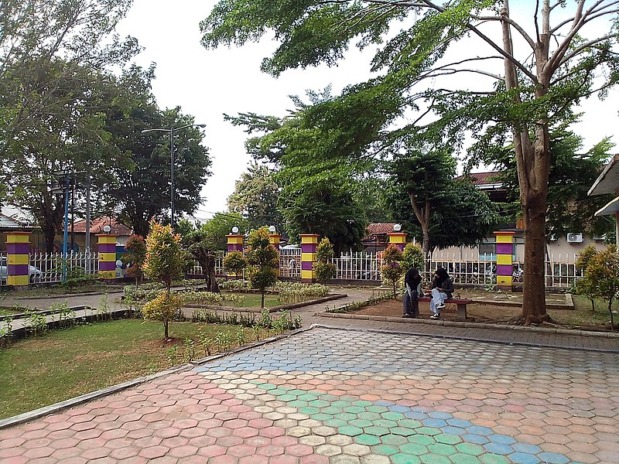
Menjaga fasilitas umum
yang dibuat oleh pemerintah kabupaten/kota.
Sumber: www.commons.wikimedia.org
Taman kota adalah fasilitas umum yang harus dijaga kebersihannya.

Slide 10
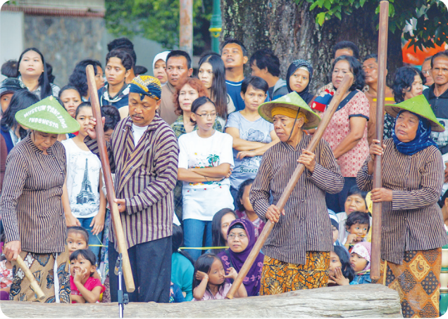
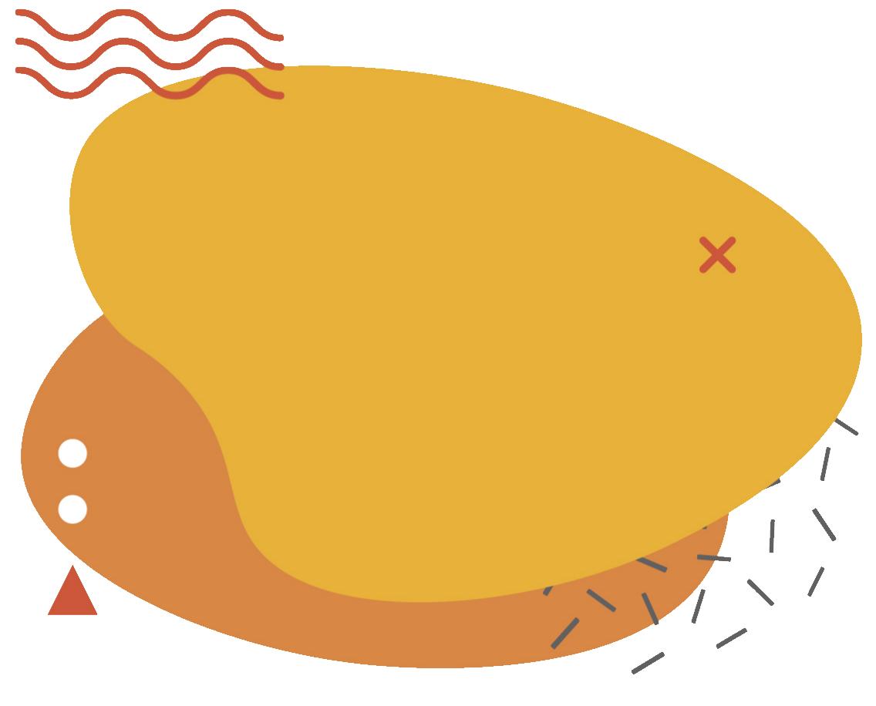
Mengikuti festival daerah dengan tertib.
Sumber: www.shutterstock.com
Festival Gejog Lesung di Yogyakarta.

Slide 11
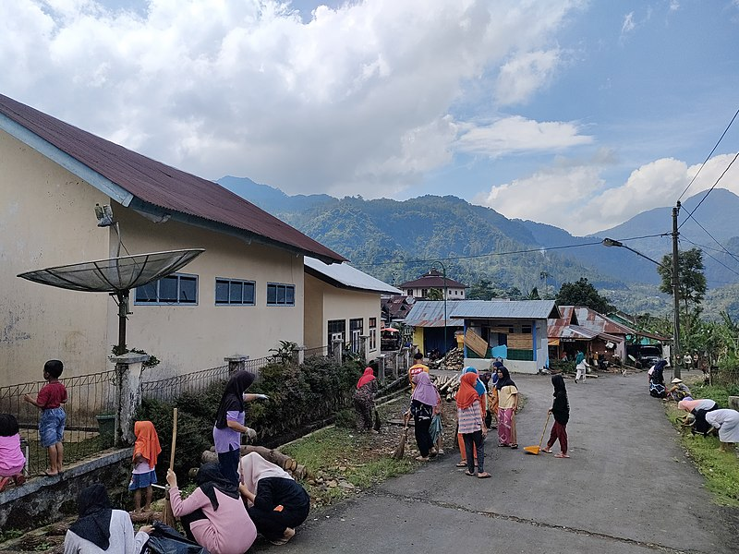
Melaksanakan kerja bakti di lingkungan tempat tinggal.
Sumber: www.commons.wikimedia.org
Kerja bakti membuat pekerjaan menjadi ringan dan cepat selesai.

Slide 12
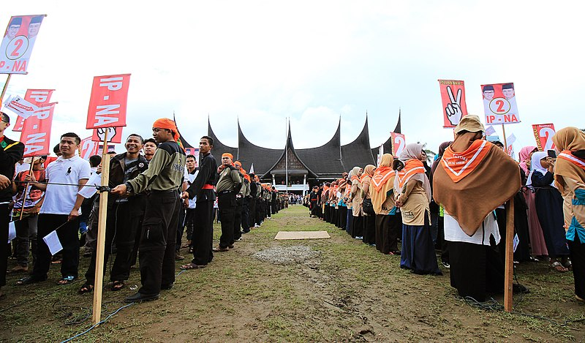
Mengikuti kegiatan pemilihan umum dengan tertib.
Sumber: www.commons.wikimedia.org
Kampanye harus dilakukan secara tertib dan aman.

